Slide 2
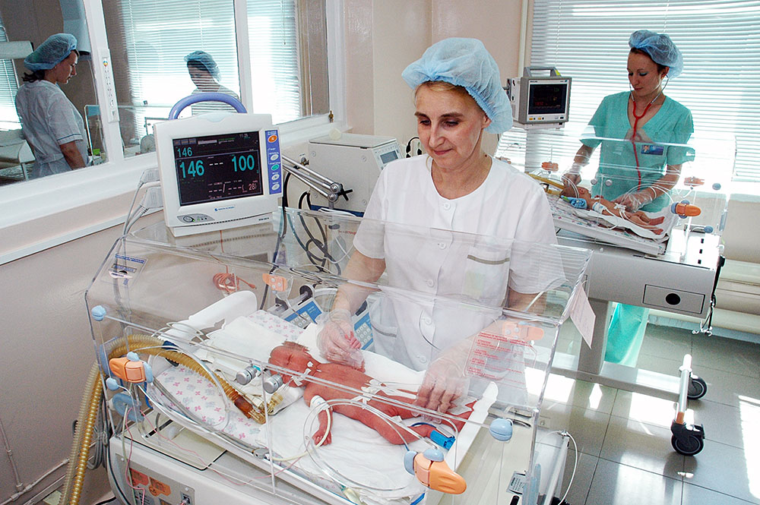
АКУШЕРСТВО И ПЕРИНАТОЛОГИЯ :
- ЗВЕНЬЯ ОДНОЙ ЦЕПИ

